Slide 1
第5章
模拟调制系统

Slide 2
本章内容:
第5章 模拟调制
调制简介—定义 目的 分类
线性调制（幅度调制）原理
线性调制系统的抗噪声性能
非线性调制（角度调制）原理
各种模拟调制系统的性能比较
频分复用（FDM）
调制目的⇨各种调制解调原理⇨抗噪性能⇨特点应用⇨FDM

Slide 3
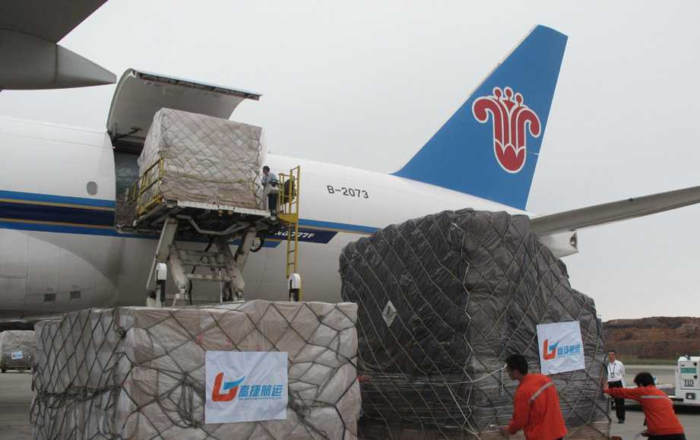
调 制 简 介
何谓
调制？
调制定义
比喻——货物运输：
将 货物 装载到 飞机/轮船 的某个仓位上
调制：把 消息信号 搭载到 载波 的某个参数上。
载波：一种高频周期振荡信号，如正弦波。
受调载波称为已调信号，含有消息信号特征。
解调：调制的逆过程，从已调信号中恢复消息信号。

Slide 4
为什么要进行调制？
调制目的
进行频谱搬移，匹配信道特性，减小天线尺寸；
实现多路复用，提高信道利用率；
改善系统性能（有效性、可靠性）；
实现频率分配 …
看来，调制在通信系统中起着至关重要的作用！
对呀，不同的调制方式，具有不同的特点和性能!

Slide 5
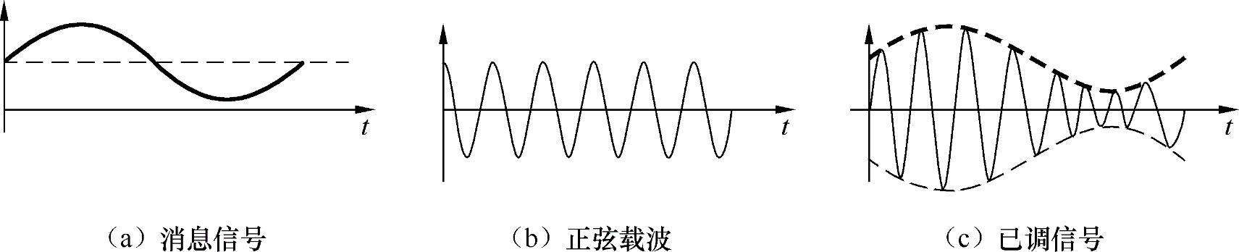
调制分类
先认识一下
调制过程
所涉及的
三种信号
调制信号 载 波 已调信号
消息信号
基带信号
正弦波
脉冲序列
受调载波
含有m(t)信息
同义词
运载工具
多种形式

Slide 6
都有哪些
调制方式？
可从不同角度分类：
按调制信号m(t)的类型分
按已调信号
的频谱结构分
模拟调制
数字调制
线性调制
非线性调制
按正弦载波
的受调参量分
按载波信号
c(t)的类型分
幅度调制
频率调制
相位调制
连续波调制
脉冲调制

Slide 7
本章研究的模拟调制方式：
——是以正弦信号 作为载波的
幅度调制（线 性）： AM、DSB、SSB、VSB
角度调制（非线性）：FM、PM

Slide 8
§5.1 幅度调制（线性调制）的原理
一般模型
边带滤波器

Slide 9
§5.1.1 常规 调幅（AM）
AM表达式
AM调制器
载波项
边带项
条件：

Slide 10
AM波形和频谱

Slide 11
AM信号的特点
时，AM波的包络正比于调制信号m(t)，
故可采用包络检波。
AM的频谱由载频分量、上边带和下边带组成。
AM传输带宽是调制信号带宽的两倍：
AM的优势在于接收机简单，广泛用于中短调幅广播。

Slide 12
AM信号的缺点
AM信号功率：
载波功率
边带功率
调制效率（功率利用率）：
AM功率利用率低！

Slide 13
载波
---不含有用信息 ，却“浪费”大部分的发射功率。
当然，AM正是利用这种“浪费”去换取解调的“便宜”，即包络检波。
边带
---包含有用信息m(t)， 满调幅时，边带功率最大。
定义调幅系数 m（用百分比表示时，又称调幅度）
——反映基带信号改变载波幅度的程度：
m<1 正常调幅
m>1 过调幅
m=1 临界状态，满调幅（100%）

Slide 15
调制效率
高调幅度的重要性！
当m=1(满调幅)时，AM调制效率的最大值仅为1/3，
可见，AM的功率利用率很低。

Slide 16
Q&A
如何提高调制效率？
——抑制载波！
条件：

Slide 17
§5.1.2 双边带调制（DSB-SC）
double-sideband suppressed carrier
DSB表达式
DSB调制器
条件：

Slide 18
DSB波形和频谱

Slide 19
DSB信号的特点
包络不再与m(t)成正比；当m(t)改变符号时载波相位反转，故不能采用包络检波，需相干解调。
无载频分量，只有 上、下 边带。
带宽与AM的相同：
调制效率100%，即功率利用率高。
主要用作SSB、VSB的技术基础，调频立体声中的差信号调制等。
能否只传输
一个边带？

Slide 20
§5.1.3 单边带调制（SSB）
SSB信号的产生
（1）滤波法
原理：
先形成DSB信号，边带滤波即得上或下边带信号。
要求：
滤波器H_{SSB}(ω) 在载频处具有陡峭的截止特性。
技术难点之一

Slide 21
边带滤波特性 H_{SSB}(ω)

Slide 22
（2）相移法
+
USB
-
-

Slide 23
希尔伯特变换
定义：对于给定的全部谐波都移相90º后合成的时间函数称为给定信号的Hilbert变换（仍为时域）。
希尔伯特变换的傅立叶变换：

Slide 24
Hilbert滤波器
传递函数：
含义：幅度不变，相移 -π/2

Slide 25
上边带
下边带
要求：
H_{h}(ω) 对 m(t) 的所有频率分量精确相移 π/2
技术难点之二

Slide 26
SSB信号的特点
优点之一是频带利用率高。其传输带宽仅为AM/DSB的一半： 因此，在频谱拥挤的通信场合获得了广泛应用，尤其在短波通信和多路载波电话中占有重要的地位。
优点之二是低功耗特性，因为不需传送载波和另一个边带而节省了功率。这一点对于移动通信系统尤为重要。
缺点是设备较复杂，存在技术难点。也需相干解调。

Slide 27
§5.1.4 残留边带调制（VSB）
——介于SSB与DSB之间的折中方案。

Slide 28
VSB信号的产生
应该具有怎样
的滤波特性？
VSB信号的解调

Slide 29
相乘：
LPF—解调输出：

Slide 30
若要无失真恢复 m(t)， VSB滤波器的传输函数必须满足：
含义：
在载频处
具有
互补对称
特性

Slide 31
残留边带滤波器的几何解释：

Slide 32
VSB信号的特点
仅比SSB所需带宽有很小的增加，却换来了电路的简单。
应用：商业电视广播中的电视信号传输等。

Slide 33
§5.1.5 线性调制（幅度调制）的一般模型
滤波法
相移法
IQ调制

Slide 34
Q&A
在接收端，如何从已调信号中恢复出
调制信号m(t)呢？
——解调的任务!

Slide 35
§5.1.6 相干解调 与 包络检波
相干解调
适用：AM、DSB、SSB、VSB
特点：无门限效应
要求：载波同步

Slide 36
包络检波
适用：AM 信号
优势：简单、无需载波同步
要求：|m(t)|_{max} ≤ A₀

Slide 37
插入载波包络检波法
适用： DSB、SSB或VSB等抑制载波的已调信号
原理：将这些信号插入恢复载波，使之成为或近似
为AM信号，然后用包络检波器恢复出m(t)
要求：A_{d} 很大，载波同步
方法：发端/收端插入载波

Slide 38
§5.2 线性调制系统的抗噪声性能
§5.2.1 模型与指标
分析模型
BPF
已调信号
高斯白噪声
B 和 f₀ 取决于已调信号的频谱
DSB信号：B=2f_{H} f₀=f_{c}
SSB信号：B= f_{H} f₀=f_{c}±f_{H} /2

Slide 39
输出信号
BPF
解调器
已调信号
高斯白噪声
窄带高斯噪声
输出噪声
相干解调
包络检波

Slide 40
分析模型
BPF
解调器
性能指标
输出信噪比反映了解调器的抗噪声性能。输出信噪比越大越好。
输出信噪比：
制度增益：
其中，

Slide 41
§5.2.2 DSB-相干解调系统的抗噪声性能
S_{i}
相干解调器
S_{o}
DSB
N_{o}
N_{i}
解调器输入端信号功率 输出端的有用信号功率

Slide 42
输出噪声功率为
B=2f_{H}

Slide 43
信噪比计算
输入信噪比
输出信噪比
调制制度增益
原因
相干解调将 n_{i}(t)中的正交分量抑制掉，从而使信噪比改善1倍。

Slide 44
§5.2.3 SSB -相干解调系统的抗噪声性能
S_{i}
S_{o}
输入信号平均功率
输出信号平均功率

Slide 45
输出噪声功率为
公式与DSB完全相同。
但B = f_{H} 为SSB 信号的带通滤波器的带宽。

Slide 46
信噪比
单边带解调器的输入信噪比
单边带解调器的输出信噪比
调制制度增益
原因
在SSB系统中，信号和噪声有相同表示形式，所以相干解调过程中，信号和噪声中的正交分量均被抑制掉，故信噪比没有改善。

Slide 47
Q&A
B=f_{H}
B=2f_{H}
能否说：DSB系统的抗噪声性能 优于 SSB 系统呢？
在相同的S_{i}，n₀， f_{H}条件下：
∴ DSB和SSB的抗噪声性能相同。

Slide 48
相干解调抗噪声性能

Slide 49
§5.2.4 AM –包络检波系统的抗噪声性能
输入信噪比为

Slide 50
包络计算
合成包络
检波输出：

Slide 51
检波输出：
(1) 大信噪比时
隔掉

Slide 52
大信噪比情况
输出有用信号功率为
输出噪声功率为
输出信噪比为
已知输入信噪比
制度增益为

Slide 53

讨论：
AM信号的调制制度增益G_{AM}随A₀的减小而增加。由于|m(t)|_{max} ≤ A₀ ，所以G_{AM} < 1，即
100%调制，且 m(t) 为单频正弦时：
相干解调的G_{AM} 如同上式，但不受信噪比条件的限制。

Slide 54

(2) 小信噪比时
小信噪比时，信号被扰乱成噪声，导致输出
信噪比急剧恶化——门限效应。
可见：

Slide 55

归纳
AM-包络检波系统的抗噪声性能：
大信噪比时：
小信噪比时：门限效应
原因：包络检波器
的非线性解调作用。

Slide 56
小结
线性调制系统的抗噪声性能：
B= f_{H} f₀=f_{c}±f_{H} /2
相干解调
包络检波
抑制正交分量
B=2f_{H} f₀=f_{c}
DSB
SSB
VSB
AM
BPF
解调器

Slide 57
§5.3 非线性调制（角度调制）原理
概述
角度调制：FM和PM的总称。
载波的幅度恒定，而频率或相位受调制。
属于非线性调制。
抗噪声性能优于幅度调制——优势。
需更大的带宽——缺点。

Slide 58

§5.3.1 角度调制的基本概念
1 角调信号一般表达式
载波的恒定振幅
[ω_{c}t +ϕ(t)]＝θ (t) –已调信号的瞬时相位
相对于ω_{c}t的瞬时相位偏移
–已调信号的瞬时角频率
相对于ω_{c}的瞬时角频偏

Slide 59
相位调制PM信号
相位调制(PM)：瞬时相位偏移随调制信号作线性变化。
K_{p} － 调相灵敏度
单位调制信号幅度引起PM信号的相位偏移量，rad/V
PM信号表达式

Slide 60
频率调制FM信号
频率调制(FM)：瞬时频率偏移随调制信号成比例变化。
K_{f}－ 调频灵敏度，单位是rad/s⋅V。
FM信号表达式

Slide 62
2 PM与 FM的关系
PM 是 相位偏移 随 m(t) 作 线性 变化；
FM 是 相位偏移 随 m(t) 的积分作 线性 变化。
若预先不知m(t)形式，能否判断已调信号是PM还是FM信号?

Slide 63
3. 单音调制FM 与 PM
调制信号为单一频率的正弦波
相位调制PM
m_{p} = K_{p} A_{m} － 调相指数，表示最大的相位偏移。
单音调相信号：

Slide 64
频率调制FM
单音调频信号：
——调频指数
最大相位偏移
－最大角频偏
－ 最大频偏

Slide 65
PM 信号和FM 信号波形
PM 信号波形
FM 信号波形

Slide 66
5.3.2 窄带调频（NBFM）
若最大瞬时相位偏移满足：
则为窄带调频（NBFM）；否则宽带调频（WBFM）。

Slide 67
NBFM和AM信号频谱的比较
带宽相同
NBFM的两个边频分别乘了因式[1/(ω - ω_{c})]和[1/(ω + ω_{c})] ，进行了频率加权，加权的结果引起调制信号频谱的失真。
NBFM的一个边频和AM反相。

Slide 68
NBFM和AM信号频谱的比较
在AM中，只有幅度的变化，无相位的变化；
在NBFM中，不仅有相位的变化，幅度也有很小的变化；
由于NBFM信号最大频率偏移较小，占据的带宽较窄，但是其抗干扰性能比AM系统要好得多，因此得到较广泛的应用。
单音调制时的频谱图

Slide 69
§5.3.3 宽带调频
1.单音宽带调频信号
调频信号的频谱由载波分量ω_{c}和无数边频(ω_{c}± nω_{m})组成
相邻边频之间的间隔为ω_{m}
FM信号的频谱不再是调制信号频谱的线性搬移，而是一种非线性过程。

Slide 70
2. 调频信号的带宽
理论上调频信号的频带宽度为无限宽。
工程上，保留上、下边频分量共有 2n=2(m_{f}+1)个；相邻边频之间的频率间隔为 f_{m}，所以FM带宽近似为：
——卡森（Carson）公式
—— 最大频偏
——调频指数
——调制信号的最高频率

Slide 71
——窄带调频(NBFM)
——宽带调频(WBFM)
例如：
FM广播的最大频偏Δf = 75kHz，最高调制频率f_{m}
=15kHz， 故调频指数m_{f} ＝ 5，FM信号的频带宽度为：

Slide 72

3 FM信号的功率分配
载波功率
=1
调制后总的功率不变，只是重新分配，而功率分配的比例与调频指数m_{f} 有关。

Slide 73
4 FM的特点 优势 应用
包络恒定；
频偏随调制信号m(t)作线性变化；
相偏随消息信号m(t)的积分作线性变化；
带宽与m(t)的带宽和m_{f} 有关，比AM带宽大(m_{f}+1) 倍。
优势：抗噪声能力强；
代价：占用较大的信道带宽，因而频谱利用率较低。
应用：要求高质量或信道噪声大的场合，例如：调频广播，电视伴音、卫星通信、移动通信、微波通信和蜂窝电话等系统中。

Slide 74
§5.3.4 调频信号的产生与解调
1 调频信号的产生
1)直接法
原理：调制电压控制振荡器的频率，使其按调制信号的 规律线性地变化。
压控振荡器
LC振荡器
锁相环（PLL）调制器

Slide 75
2)间接法
阿姆斯特朗（Armstrong）法
优点：频率稳定度好；
缺点：需要多次倍频和混频，因此电路较复杂。

Slide 76
2 调频信号的解调
1)非相干解调
——鉴频器
适用：NBFM和WBFM
思路：完成频率~电压的转换，即：
频率检波器（鉴频器）：频率－电压转换
振幅鉴频器特性

Slide 77
振幅鉴频器
原理：
微分器：把幅度恒定的调频波 调幅调频波 ：
包络检波器：检出包络并滤去直流，
经LPF即得解调输出：
K_{d} 为鉴频器灵敏度，单位为V/rad/s

Slide 78
2)相干解调
仅适用于NBFM信号

Slide 79
§5.4 调频系统的抗噪声性能
FM非相干解调的抗噪声性能：
n(t) －均值为零，单边功率谱密度为n₀的高斯白噪声
大信噪比时：
单音调制时
在大信噪比时，宽带调频系统的抗噪声性能好。
例:调频广播中常取m_{f} =5，则制度增益G_{FM} =450。
Notes:
分析模型和分析方法与线性调制系统的相似，只不过这里的解调器为鉴频器。

Slide 80
大信噪比时：
m_{f}
加大调制指数，可使调频系统的抗噪声性能迅速改善。
调频是以增加传输带宽换取信噪比的改善。
注意: 以带宽换取输出信噪比改善并不是无止境的。

Slide 81
小信噪比时：门限效应
门限效应：当(S_{i} /N_{i})低于一定数值时，解调器的输出信噪比(S_{o} /N_{o})急剧恶化。
门限值 ： 出现门限效应时所对应的输入信噪比值称为门限值，记为(S_{i} /N_{i}) _{b}。
降低门限值（门限扩展）
锁相环解调器
负反馈解调器
“预加重”和“去加重”

Slide 82
§5.5 各种模拟调制系统的比较
所有系统在“同等条件”下进行比较：
解调器输入信号功率为 S_{i}
信道噪声均值为0，单边功率谱密度为 n₀
基带信号带宽为 f_{m}
其中AM的调幅度为 100% ，正弦型调制信号

Slide 83
性能比较：
调制 方式 | 传输带宽 |  | 设备复杂程度 | 主要应用
AM | 2f_{m} |  | 简单 | 中短波无线电广播
DSB | 2f_{m} |  | 中等 | 应用较少
SSB | f_{m} |  | 复杂 | 短波无线电广播、话音频分复用、载波通信、数据传输
VSB | 略大于f_{m} | 近似SSB | 复杂 | 电视广播、数据传输
FM |  |  | 中等 | 超短波小功率电台（窄带FM）；调频立体声广播等高质量通信（宽带FM）

Slide 84
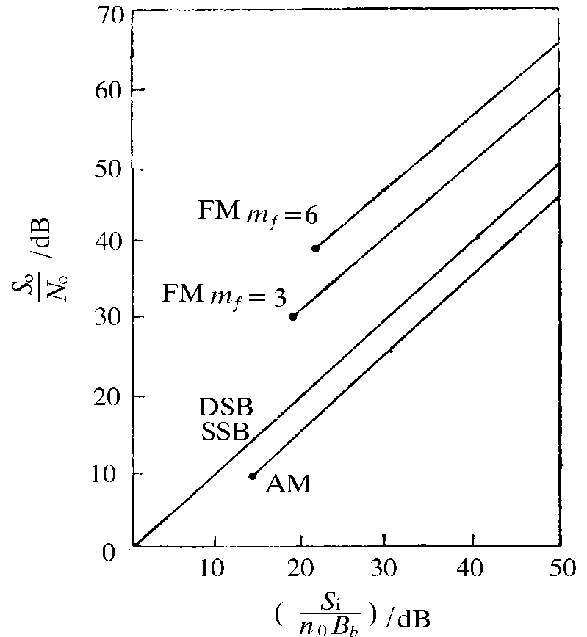
性能比较：
1）抗噪声性能：
FM最好，DSB/SSB、VSB次之，
AM最差；
2）频谱利用率：
SSB最高，VSB较高，DSB/AM次之，FM最差；
3）功率利用率：
FM最高，DSB/SSB、VSB次之，AM最差；
4）设备复杂度：
AM最简，DSB/ FM次之，VSB较复杂， SSB最复杂。

Slide 85
特点与应用
1）AM：优点是接收设备简单；缺点是功率利用率低，抗干扰能力差。主要用在中波和短波调幅广播。
2）DSB：优点是功率利用率高，带宽与AM相同。主要用于调频立体声中的差信号调制，彩色TV中的色差信号调制。
3）SSB：优点是功率利用率和频带利用率都较高，抗干扰能力和抗选择性衰落能力均优于AM，而带宽只有AM的一半；缺点是收发设备都复杂。常用于频分多路复用系统中。
4）VSB：抗噪声性能和频带利用率与SSB相当。在电视广播等系统中得到了广泛应用。
5）FM： 抗干扰能力强，广泛应用于长距离高质量的通信系统中。缺点是频带利用率低，存在门限效应。

Slide 86
§5.6 频分复用 ( FDM )
复用：在一条信道中同时传输多路信号
目的：充分利用信道的频带或时间资源
分类：FDM、TDM、SDM、CDM
频分复用：按频率划分信道的复用方式
方法：调制→合成 →传输 →分路 →解调

Slide 87
FDM系统原理框图：
主要用于模拟通信系统
优点：信道利用率高，技术成熟；
缺点：设备复杂，滤波器难以制作，非线性失真，各路信号的相互干扰。

Slide 88
典型例子
---多路载波电话系统（目前，TDM替代）
层次结构：
12 路 一个基群
5 个基群 一个超群（60路电话）
10个超群 一个主群（600路电话）
多个主群 一个巨群
基群频谱结构示意图：
（每路4kHz）

Slide 89
作业
习题：
5-8
5-9
5-10
5-13
5-15
5-16

